Slide 1
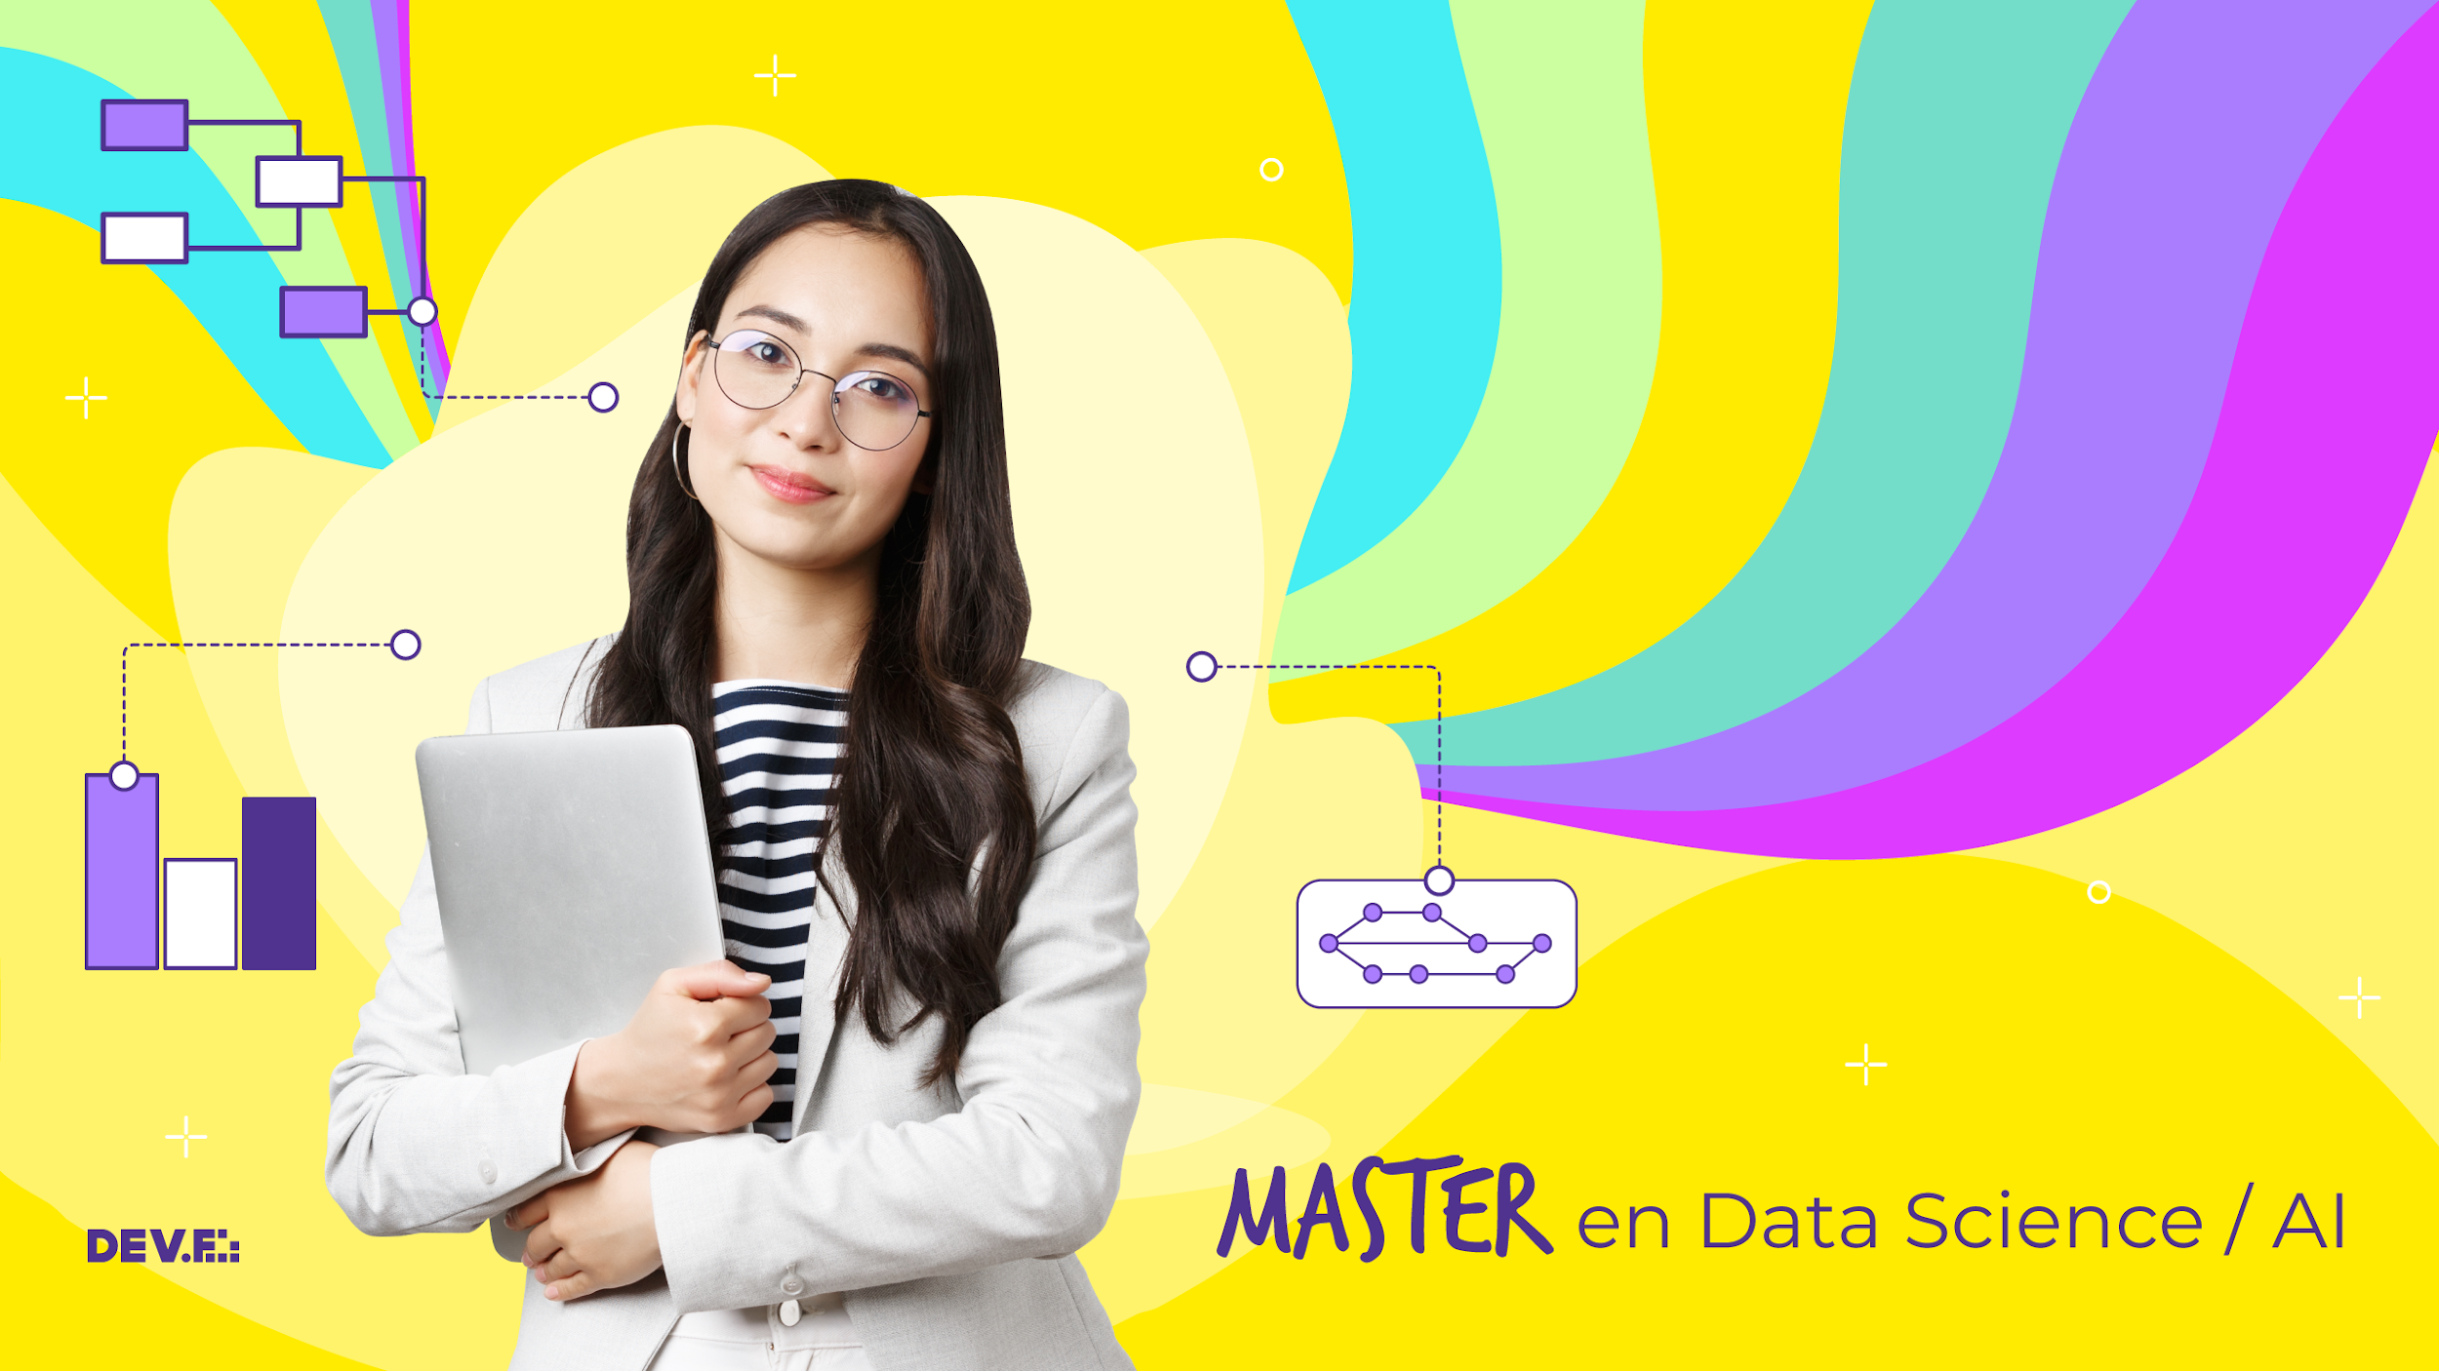

Slide 2



Alejandro
Pimentel
Data Scientist, Telefónica
wyvern.pime@gmail.com
Notes:
Es la unica foto “profesional” que tengo JAJAJA

Slide 3



Juan Carlos
Chambi
Analista de datos en Caja Arequipa
Supervisor de prcesos en Clinica San Juan de Dios
Notes:
Mi nombre es Nombre Apellido, soy Ingeniera de software y co-fundadora de Google, la empresa más divertida del planeta.
Tres cosas que tienes que saber sobre mi:
Aprendí a programar en 1994, a los 7 años de edad.
Soy cofundadora en @Google
Hice este proyecto nerd en mi tiempo libre:

Slide 4


Introducción al Master Data Science / AI

Slide 5
Objetivos de aprendizaje
Hablaremos sobre cómo serán las clases ⏰y los recursos 🐱‍💻🐍que utilizaremos para aprovechar al máximo las mismas.👓
Daremos una sustanciosa 📈 introducción a la Ciencia de Datos. 📊
Finalmente, tendremos una sesión de preguntas❓❓ donde podremos discutir lo visto en clase y esclarecer tus dudas.🤓

Slide 6
🐱‍💻Objetivos de aprendizaje🐱‍💻

Slide 7
Objetivos de aprendizaje🐱‍💻
Vamos a dar breve lectura🐱‍💻 a la presentación de Ciclos, Condicionales y Diccionarios en Python💻🐍, donde conoceremos veremos un ejemplo de cada
Luego vamos a crear un hola mundo con Python💻🐍 desde Jupyter Notebook /Anaconda🤖💜 para subirla a Google Colab🐱‍💻.
Finalmente, vamos a cerrar la sesión con algunos ejercicios prácticos🐱‍💻, iniciando con un tutorial llamado Hello Python💻🐍, para finalmente ejecutar nuestro primer ejercicio🐱‍💻 acerca de la sintaxis, variables y números🤖💜 en Python.

Slide 8
Agenda
6:30 - 6:35 PM Saludos y anuncios.
6:35 - 6:40 PM Objetivos de aprendizaje.
6:40 - 7:10 PM Introducción al Master Data Science + AI
7:10 - 7:40 PM Introducción Data Science (Parte 1)
7:40 - 7:55 PM BREAK.
8:00 - 9:20 PM Introducción Data Science (Parte 2)
9:20 - 9:30 PM Preguntas

Slide 9

Agenda
6:30 - 6:35 PM Saludos y anuncios.
6:35 - 6:40 PM Objetivos de la sesión.
6:35 - 7:00 PM Introducción al Master Data Science + AI
7:10 - 7:10 PM Presentación: Introducción a la Programación con Python usando repl.it.
7:10 - 7:40 PM Actividad: Hola mundo en Anaconda->Google Colab.
7:20 - 8:00 PM Crowd-coding: Hello Python.
8:00 - 8:15 PM BREAK.
8:15 - 9:00 PM Challenge: Sintaxis, Variables y Números.
9:00 - 9:30 PM Challenge: Intro Python en Google Colab.

Slide 10
Introducción al Master Data Science + AI

Slide 11
¿Cómo vamos a trabajar?

Slide 12
¿Cómo serán las clases?
Iniciaremos puntualmente a las 18:30 hrs (hora de la Ciudad de México).
La clase se dividirá básicamente en dos partes:
La primera será teórica. Deberás prestar atención mientras se expone el tema, así como realizar todas las preguntas que quieras.
La segunda será práctica, donde dejaremos un ejercicio y nos dividiremos en equipos mediante breakout rooms de Zoom.
Tendremos un break de 15 minutos a las 20:00 hrs.
Notes:
Todas nuestras clases seguirán una estructura similar a lo largo del curso

Slide 13
¿Cómo serán las clases?
El canal de Slack lo usaremos para material, avisos y preguntas principalmente.
Si durante la clase teórica tienes dudas, pueden escribirlas en el chat de Zoom. Sin embargo, si se trata de algo que requiera verse en tu pantalla, puedes enviar una captura al canal de Slack. También podrás compartir tu pantalla pero esto lo retomaremos en la segunda mitad de la clase.
Podrás ponerte en contacto con cualquiera de tus sensei para programar una asesoría. De preferencia, las asesorías se llevarán a cabo una hora antes de la clase, pero podemos hallar un horario en caso de que no quedara con tus actividades diarias.

Slide 14
¿Con qué trabajaremos?
Todas las presentaciones y notebooks (Google Colabs) que estaremos utilizando en el programa estás dentro de esta carpeta. El material de este módulo los encontrarás en:
0. Presentaciones y ejercicios > 0. Introducción a la ciencia de datos.
No olvides registrarte en Dev.F Campus para tener acceso a las grabaciones de las sesiones y las lecturas complementarias del programa.
Notes:
Compartir la carpeta con las presentaciones por chat de Slack y de Zoom: https://drive.google.com/drive/folders/1q8vaHn2VA09okFohHVOLbH_q8C4c-zAd?usp=sharing
Abrir el enlace y darles un vista general de como se ve. Las grabaciones se suben una vez terminada la clase

Slide 15

Módulos del Master
Course
Introducción Python, SQL 👀
Introducción a la Ciencia de Datos
Profesional
Fundamentos
Data Wrangling
Data Visualization
Master
Machine Learning
Deep learning
Machine Learning en producción
Get Certified
Notes:
¿Cómo formular buenas preguntas?, Introducción a programación en Python, Data Collect, Data Manipulation (Pandas), Data Modeling (tidy data), Data Cleaning, Data Visualization (EDA)
Introducción a la Inteligencia Artificial, Taxonomía de un organización basada en IA, Introducción al Aprendizaje Supervisado, Regresiones Lineales, Introducción a Deep Learning
Introducción al Álgebra Lineal (Parte 1), Cálculo para Machine Learning, Introducción a la estadística, Probabilidad
Introducción a la Ingeniería de Datos, Bases de Datos Relacionales y No Relacionales, Consumo de Apis + Portales de Datos, Web Scrapping con Python, Google Sheets Data wrangling + App Scripts, Creando un Data Warehouse y datasets limpios
Introducción a la visualización de datos:, Gráficas para datos numéricos y categóricos, Mapas / GIS, Series de tiempo, Dashboards: Introduction to Dash and Layout, Dashboards: Dash Callbacks, Dashboards: Dash Interactive Graphs
Introducción al Aprendizaje Automático, Algoritmos de Clasificación, Algoritmos de Regresión, Support Vector Machines, Aprendizaje No supervisado, Decision Trees y Random Forest, Reducción de Dimensionalidad, Ensamble de algoritmos, Ingeniería de características
Vision por computadora, Procesamiento de Leanguaje natural, Series de Tiempos Tensor Flow.

Slide 16

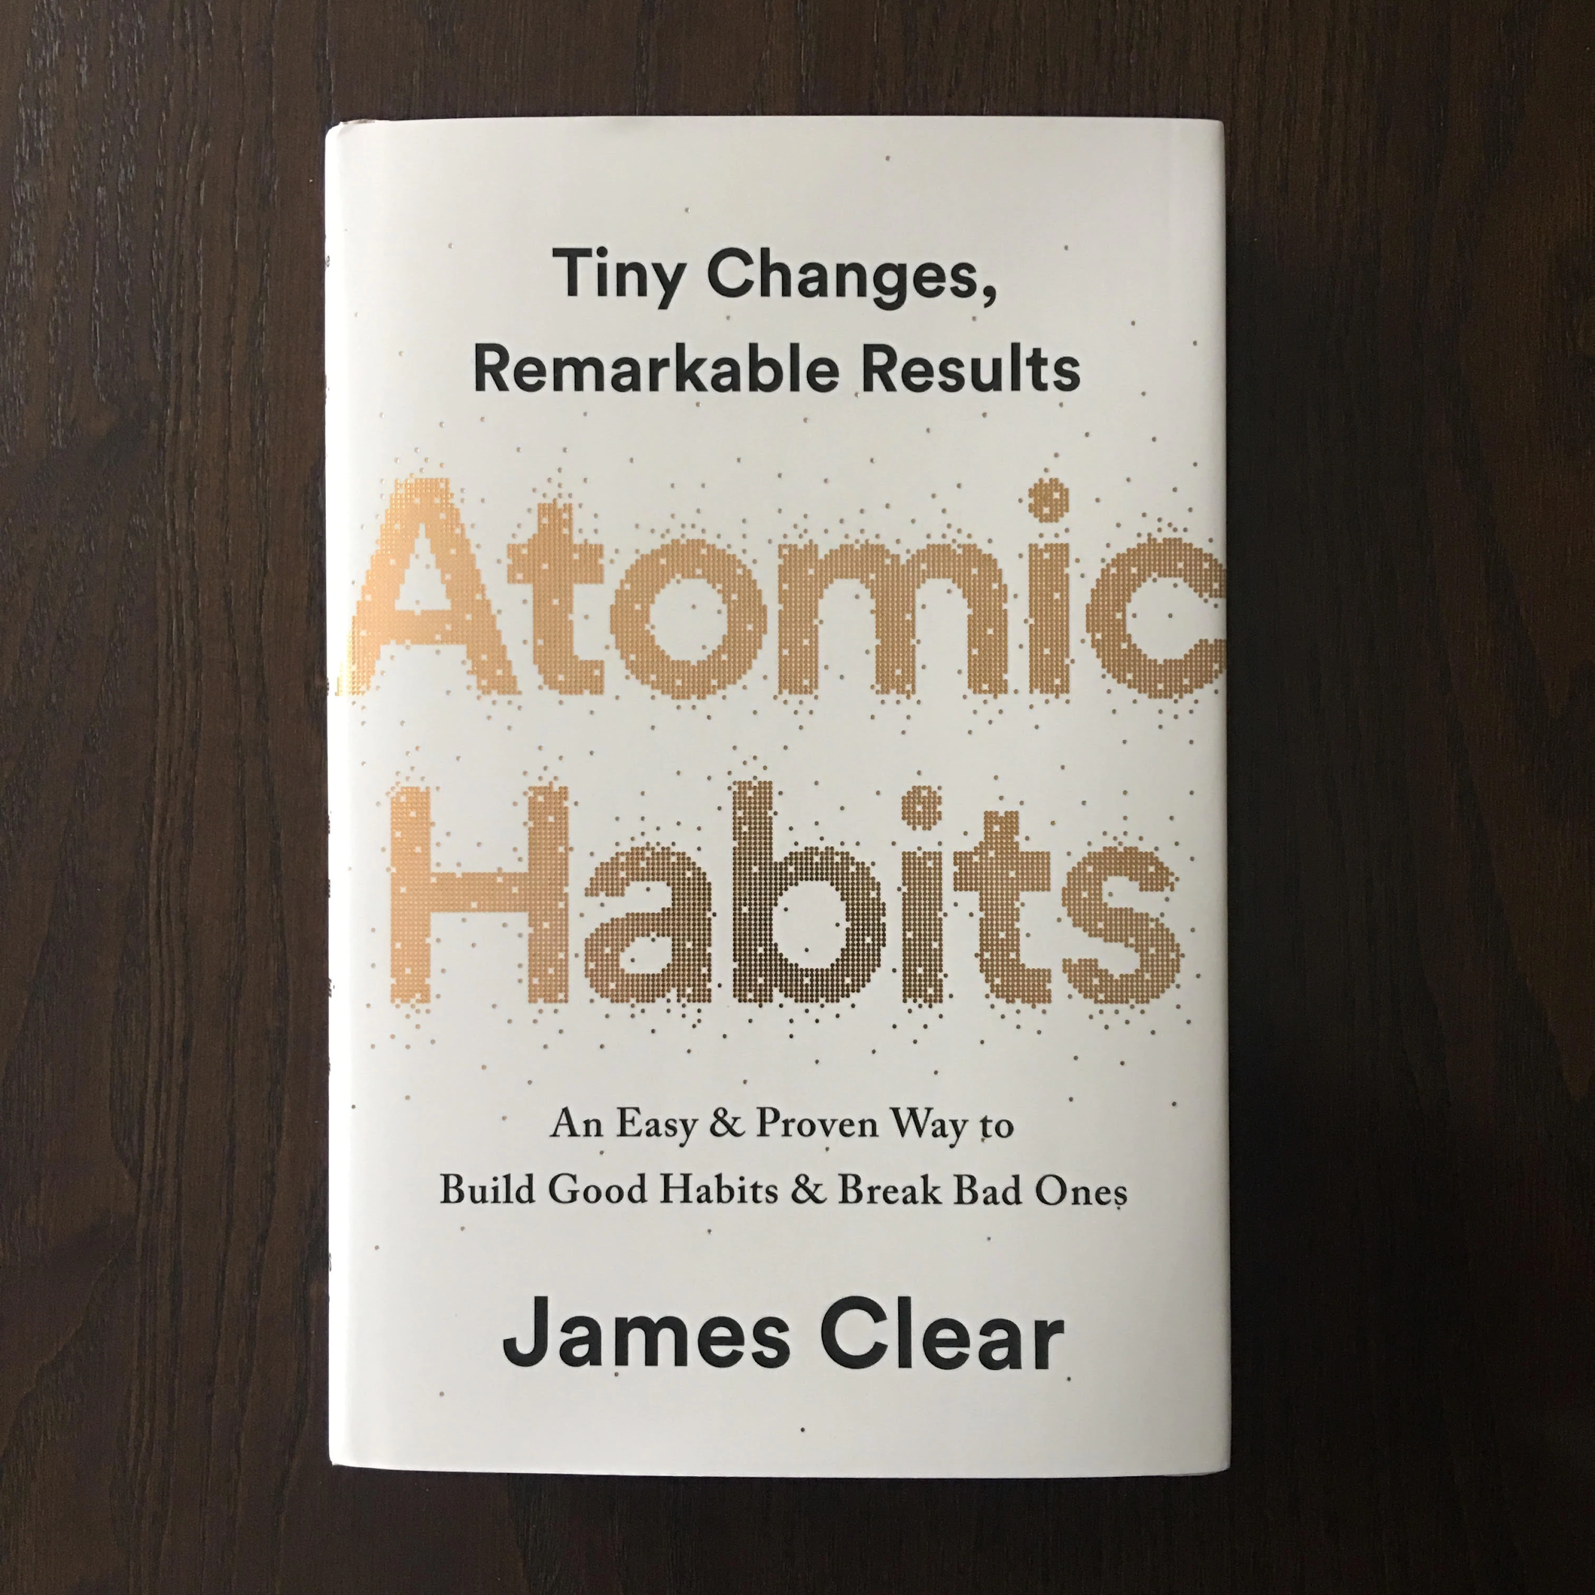
Notes:
Angela Duckworth, investigadora que durante mucho tiempo realizó estudios/trabajos desde la perspectiva de la psicología, que le atribuyeron mucho reconocimiento, entorno a lo que ella llama EL GRIT; qué es lo que muestra en el título.la probabilidad que logres el exito de alcanzar un objetivo a traves de la perseverancia y pasion. La DETERMINACION de apegarte a un objetivo. A traves de la historia de sus estudio que realizo para identificar los factores en comun que tienen los alumnos exitosos egresados del programa de una escuela militar casi casi desde las pruebas de ingreso y como establecio su metrica/escala del Grit 0-5. Viene con un test para medirte.
James Clear. Enfocado a la creacion de habitos con muchas estrategias e historias, ejemplos aplicados, enfoque de la psicología

Slide 17
Si practicas tu hábito a diario, aun cuando sientas que no avanzaste, serás, al menos,
1% mejor que el día anterior

Slide 18
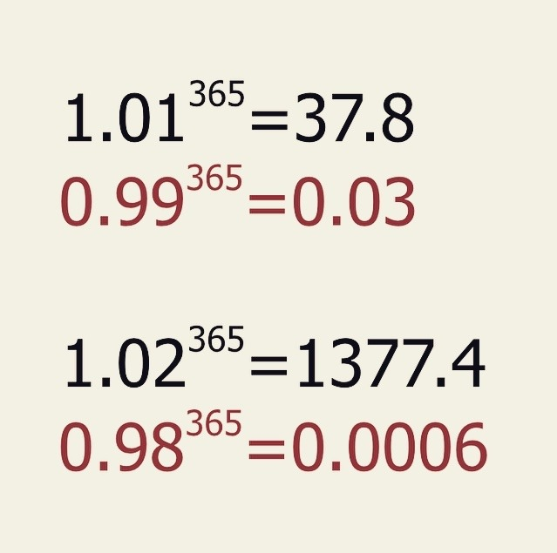
Notes:
Con esto buscaba decir a todos incluido a mi que:
Si cada día trabajas un poco más duro que la gente promedio, harás una gran diferencia;
En cambio, si crees que perder un poco de tiempo al día no es un gran problema, entonces te quedarás muy atrás.
Or the effect of a random big exponent on bases > or < 1.
https://twitter.com/Rainmaker1973/status/1391021971543142406?s=20

Slide 19
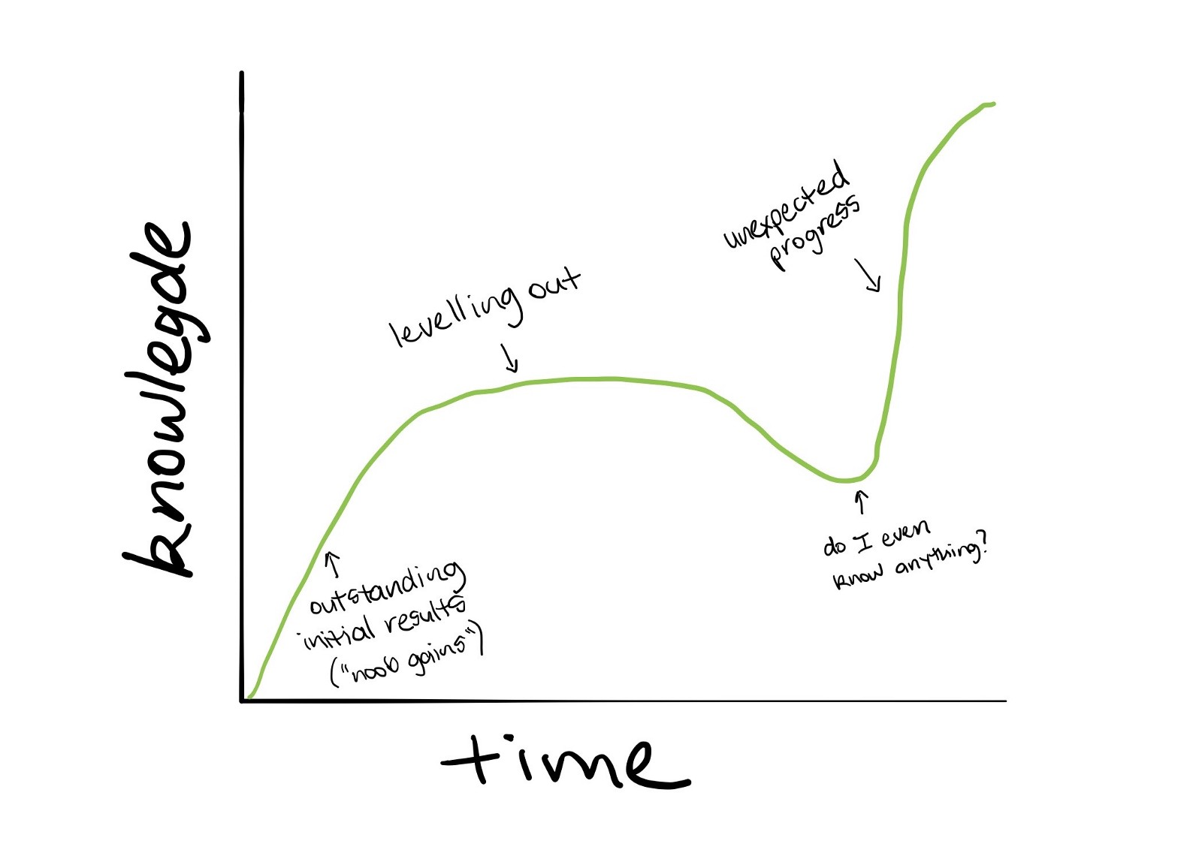
How I’d study machine learning — if I’d be starting out today
Notes:
Esta persona se aplicó a aprender durante 6 meses y como empezó desde 0 y que logró obtener un puesto de trabajao con la adquisicion de este conocimiento.
Learning is non-linear (not a straight line). You may study for an entire month and feel like you’ve made zero progress. Then seemingly out of nowhere, a discovery appears. If you want an example of how we fool ourselves, did you catch the error? It seems I still forget how to spell.
Empezando a aprender algo, bootcamp, cursos, vas acumulando pequeñas victorias.
Te empiezas a sentir cómodo y los retos parecen más complicados.
Los problemas de aplicación, los del mundo real, hacen ver que falta tanto para que sea capaz y no es suficiente para dar el ancho, casi como el síndrome del impostor.
Invirtiendo tiempo y esfuerzo en el continuar aprendiendo y generando conocimiento, las cosas parecerán familiares, tambien los errores y su posible solucion.

Slide 20
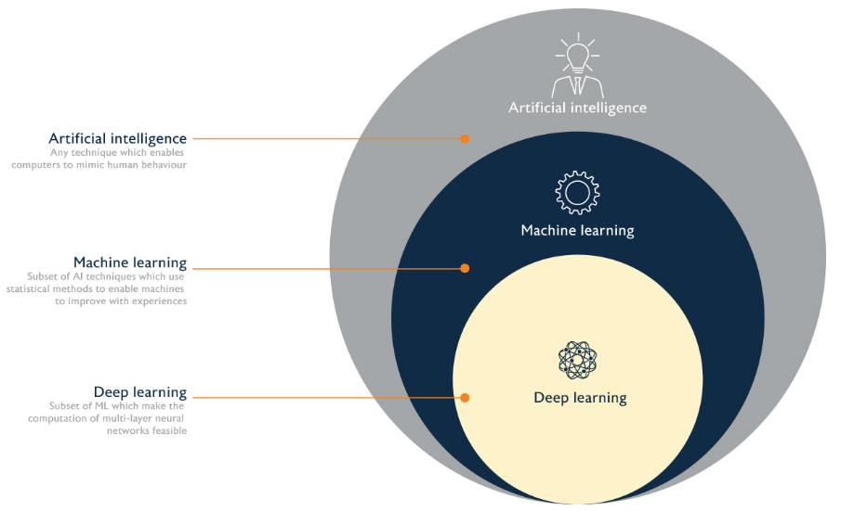
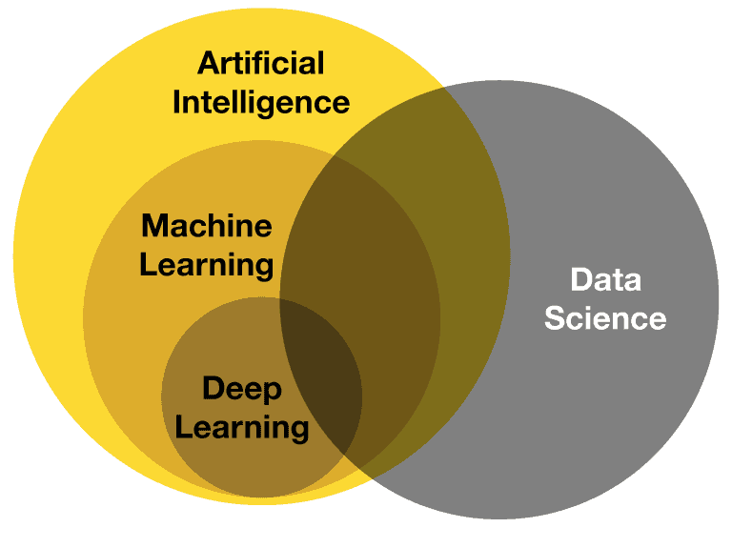
Recordemos que...
La Ciencia de datos en este contexto tiene el objetivo de descubrir y comunicar “conocimiento”/insights de los datos, así que ML es una herramienta importante.

Slide 21
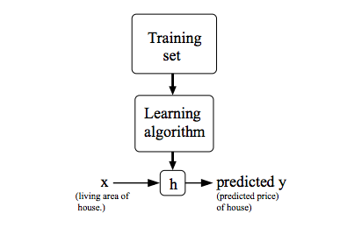
Agentes Inteligentes
Notes:
Agentes inteligentes: Entidad capaz de percibir su entorno, procesar tales percepciones y responder o actuar en su entorno de manera racional, es decir, de manera correcta y tendiendo a maximizar un resultado esperado. Capaz de responder/actuar.
Un algoritmo aprende con respecto a una experiencia dada, para realizar una tarea específica
En concreto, este es el proceso fundamental del diseño de aprendizaje automático.
Utilizamos un training set que ayudará a nuestro algoritmo a comprender el fenómeno que queremos predecir.
Luego nuestro algoritmo de aprendizaje también tendrá que recibir datos, por ejemplo, los metros cuadrados que hay en una casa y la relación que contiene
Minimize opponent maximization
Search tree

Slide 22
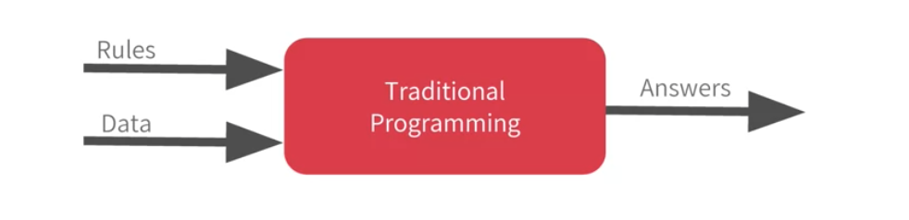
Cambio de paradigma
‹#›
Notes:
Lo primero que quisiera contarles es acerca del modelo de pensamiento que debemos seguir para diseñar agentes inteligentes
La programación tradicional suele requerir de Reglas de negocio normalmente, data que los usuarios o el ingeniero está procesando al final regresa una respuesta.

Slide 23
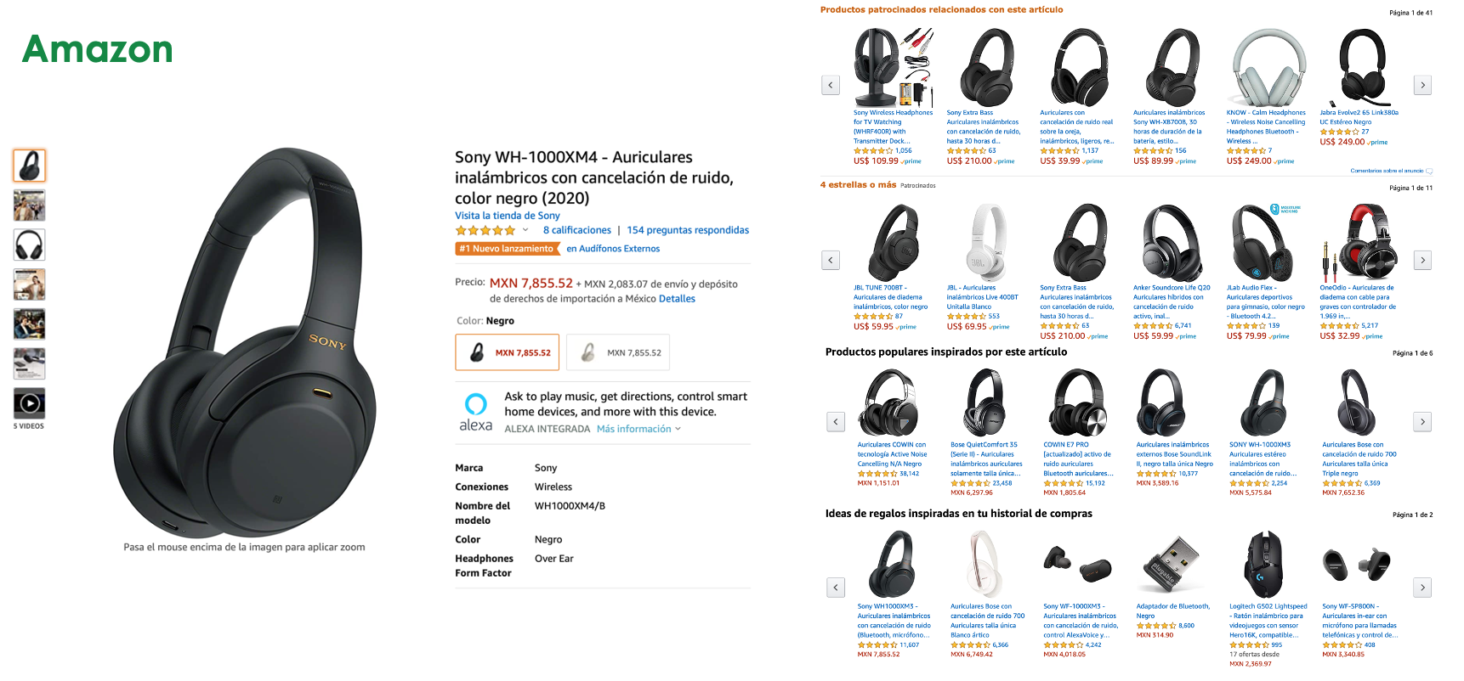
Navegando en la Web
Notes:
Los datos ya no son un recurso escaso.

Slide 24
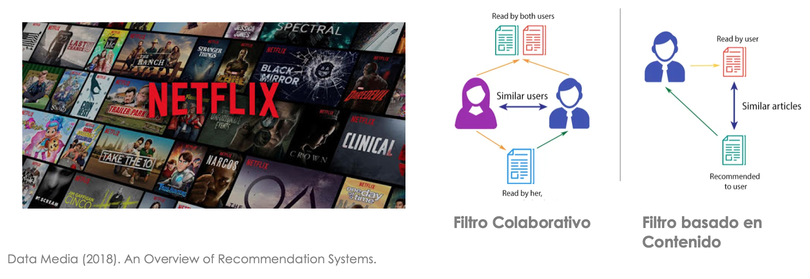
Sistemas de Recomendación

Slide 25
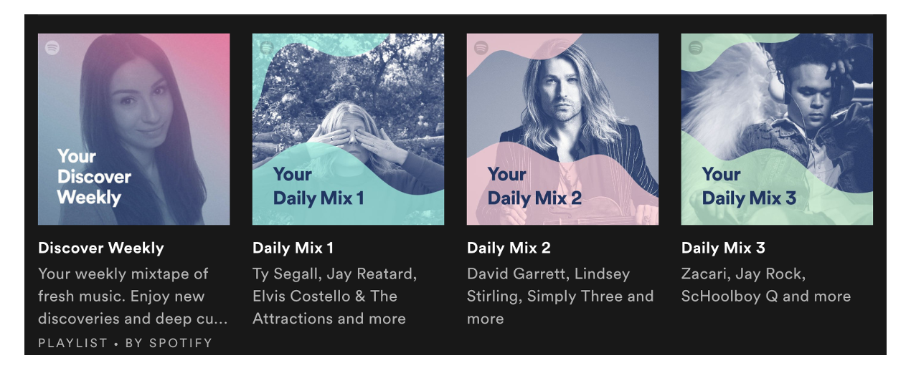
Sistemas de Recomendación
Bernard Marr (2017). The Amazing Ways Spotify Uses Big Data, AI and Machine Learning to Drive Business Success. Forbes: https://www.forbes.com/sites/bernardmarr/2017/10/30/the-amazing-ways-spotify-uses-big-data-ai-and-machine-learning-to-drive-business-success/

Slide 26
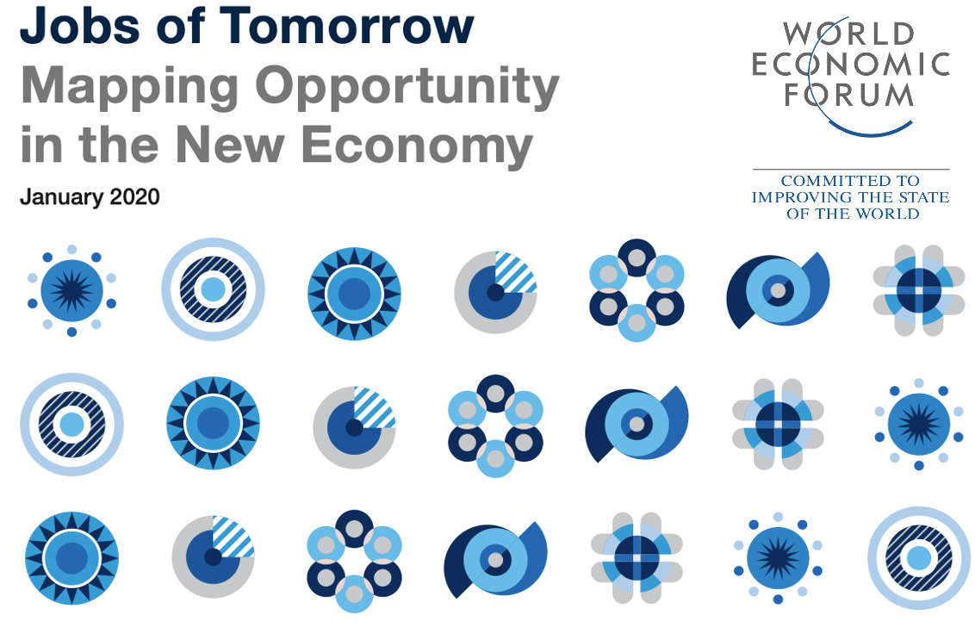
Empleos del mañana según WEF
World Economic Forum (2020). Jobs of Tomorrow: http://www3.weforum.org/docs/WEF_Jobs_of_Tomorrow_2020.pdf
Notes:
La ciencia de datos involucra a los empleos del mañana segun el Foro Economico Mundial.
Que en la parte donde nos expone del mapeo de oportunidades, presenta parte de la metodologia seguida por LinkedIn en la identificacion de las ocupaciones de mayor crecimiento en los ultimos 5 años en campos multidisciplinarios.,
Donde, utilizando su desarrollada Metrica del “Genoma de Habilidades” aplican la tecnica TF-IDF reconocen las habilidades más populares y unicas de cada rol, nos arroja dentro de los 7 clusters de ocupaciones distintivas a las relacionadas a Data e Inteligencia artificial.
Así que al final del 2020 se esperaba que el cluster de ocupaciones de Data and AI represent 78 out of every 10,000 job opportunities—by 2022, this share is expected to rise to 100 out of every 10,000 job opportunities

Slide 27
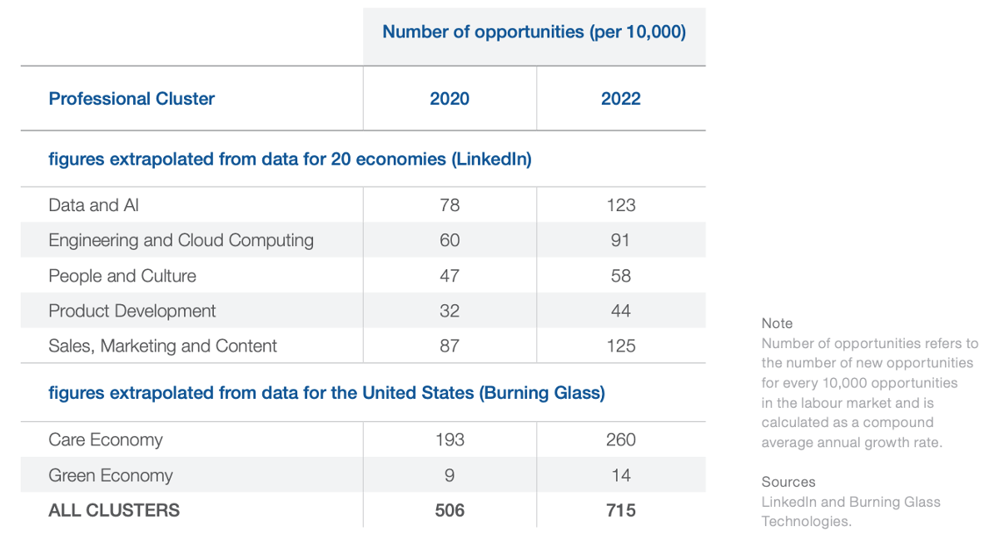

Slide 28
Introducción a la Programación con Python

Slide 29
Recursos y meta-recursos de aprendizaje.

Slide 30
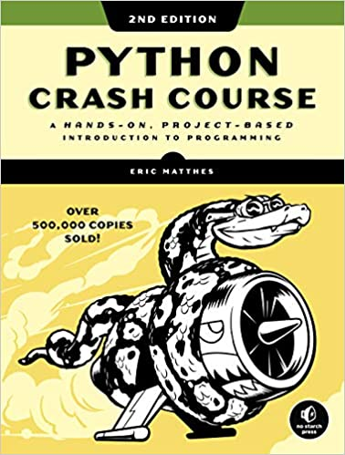
Python Crash Course 2da edición
Eric Matthes
Capítulo 1 y 2

Slide 31

Computer Science 101 @ Stanford Online
Audita gratis acá: Computer Science 101 en EDx

Slide 32

Crash course on Python
Crash course on Python @ Coursera
Notes:
El curso Crash course on Python es parte de una certificación “Google IT Automation with Python Professional Certificate.”

Slide 33

Learn Python Tutorials de Kaggle
Certificación gratuita @ Kaggle.
Learn Python
Notes:
Kaggle, a subsidiary of Google LLC, is an online community of data scientists and machine learning practitioners. Kaggle allows users to find and publish data sets, explore and build models in a web-based data-science environment, work with other data scientists and machine learning engineers, and enter competitions to solve data science challenges.
Kaggle got its start in 2010 by offering machine learning competitions and now also offers a public data platform, a cloud-based workbench for data science, and Artificial Intelligence education. Its key personnel were Anthony Goldbloom and Jeremy Howard. Nicholas Gruen was founding chair succeeded by Max Levchin. Equity was raised in 2011 valuing the company at $25 million. On 8 March 2017, Google announced that they were acquiring Kaggle.
Fuente: https://en.wikipedia.org/wiki/Kaggle

Slide 34
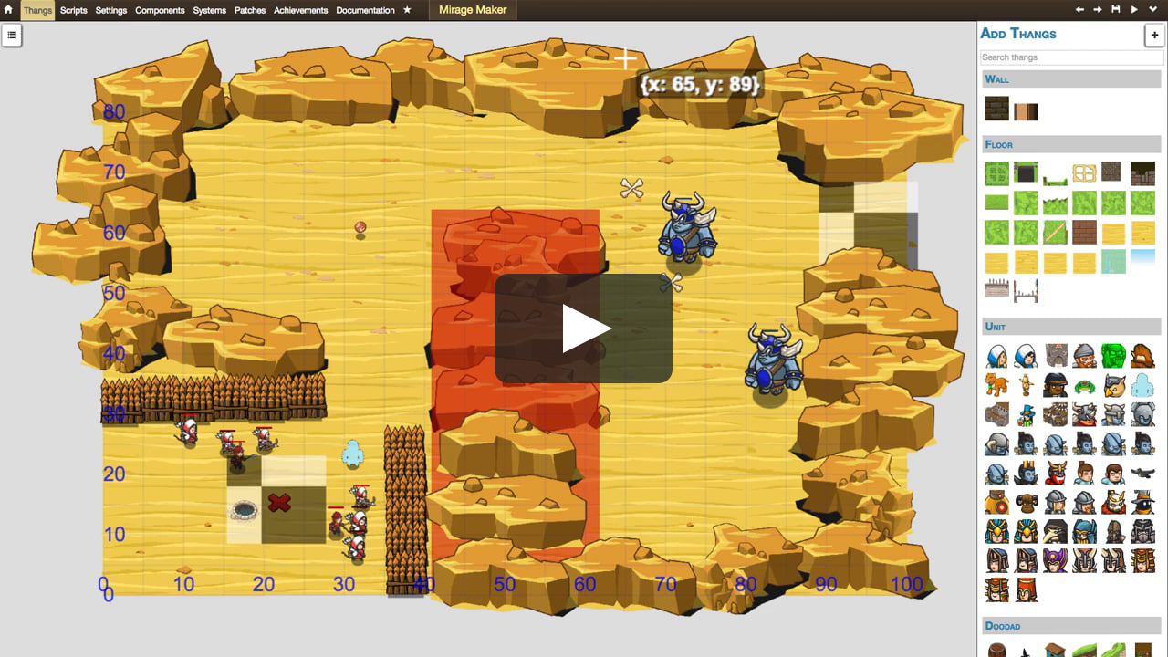
Otros recursos interactivos:
CodeCombat.com
HackerRank.com
FreeCodeCamp.com
Whirlwind Tour of Python

Slide 35
Introducción a la Programación con Python

Slide 36
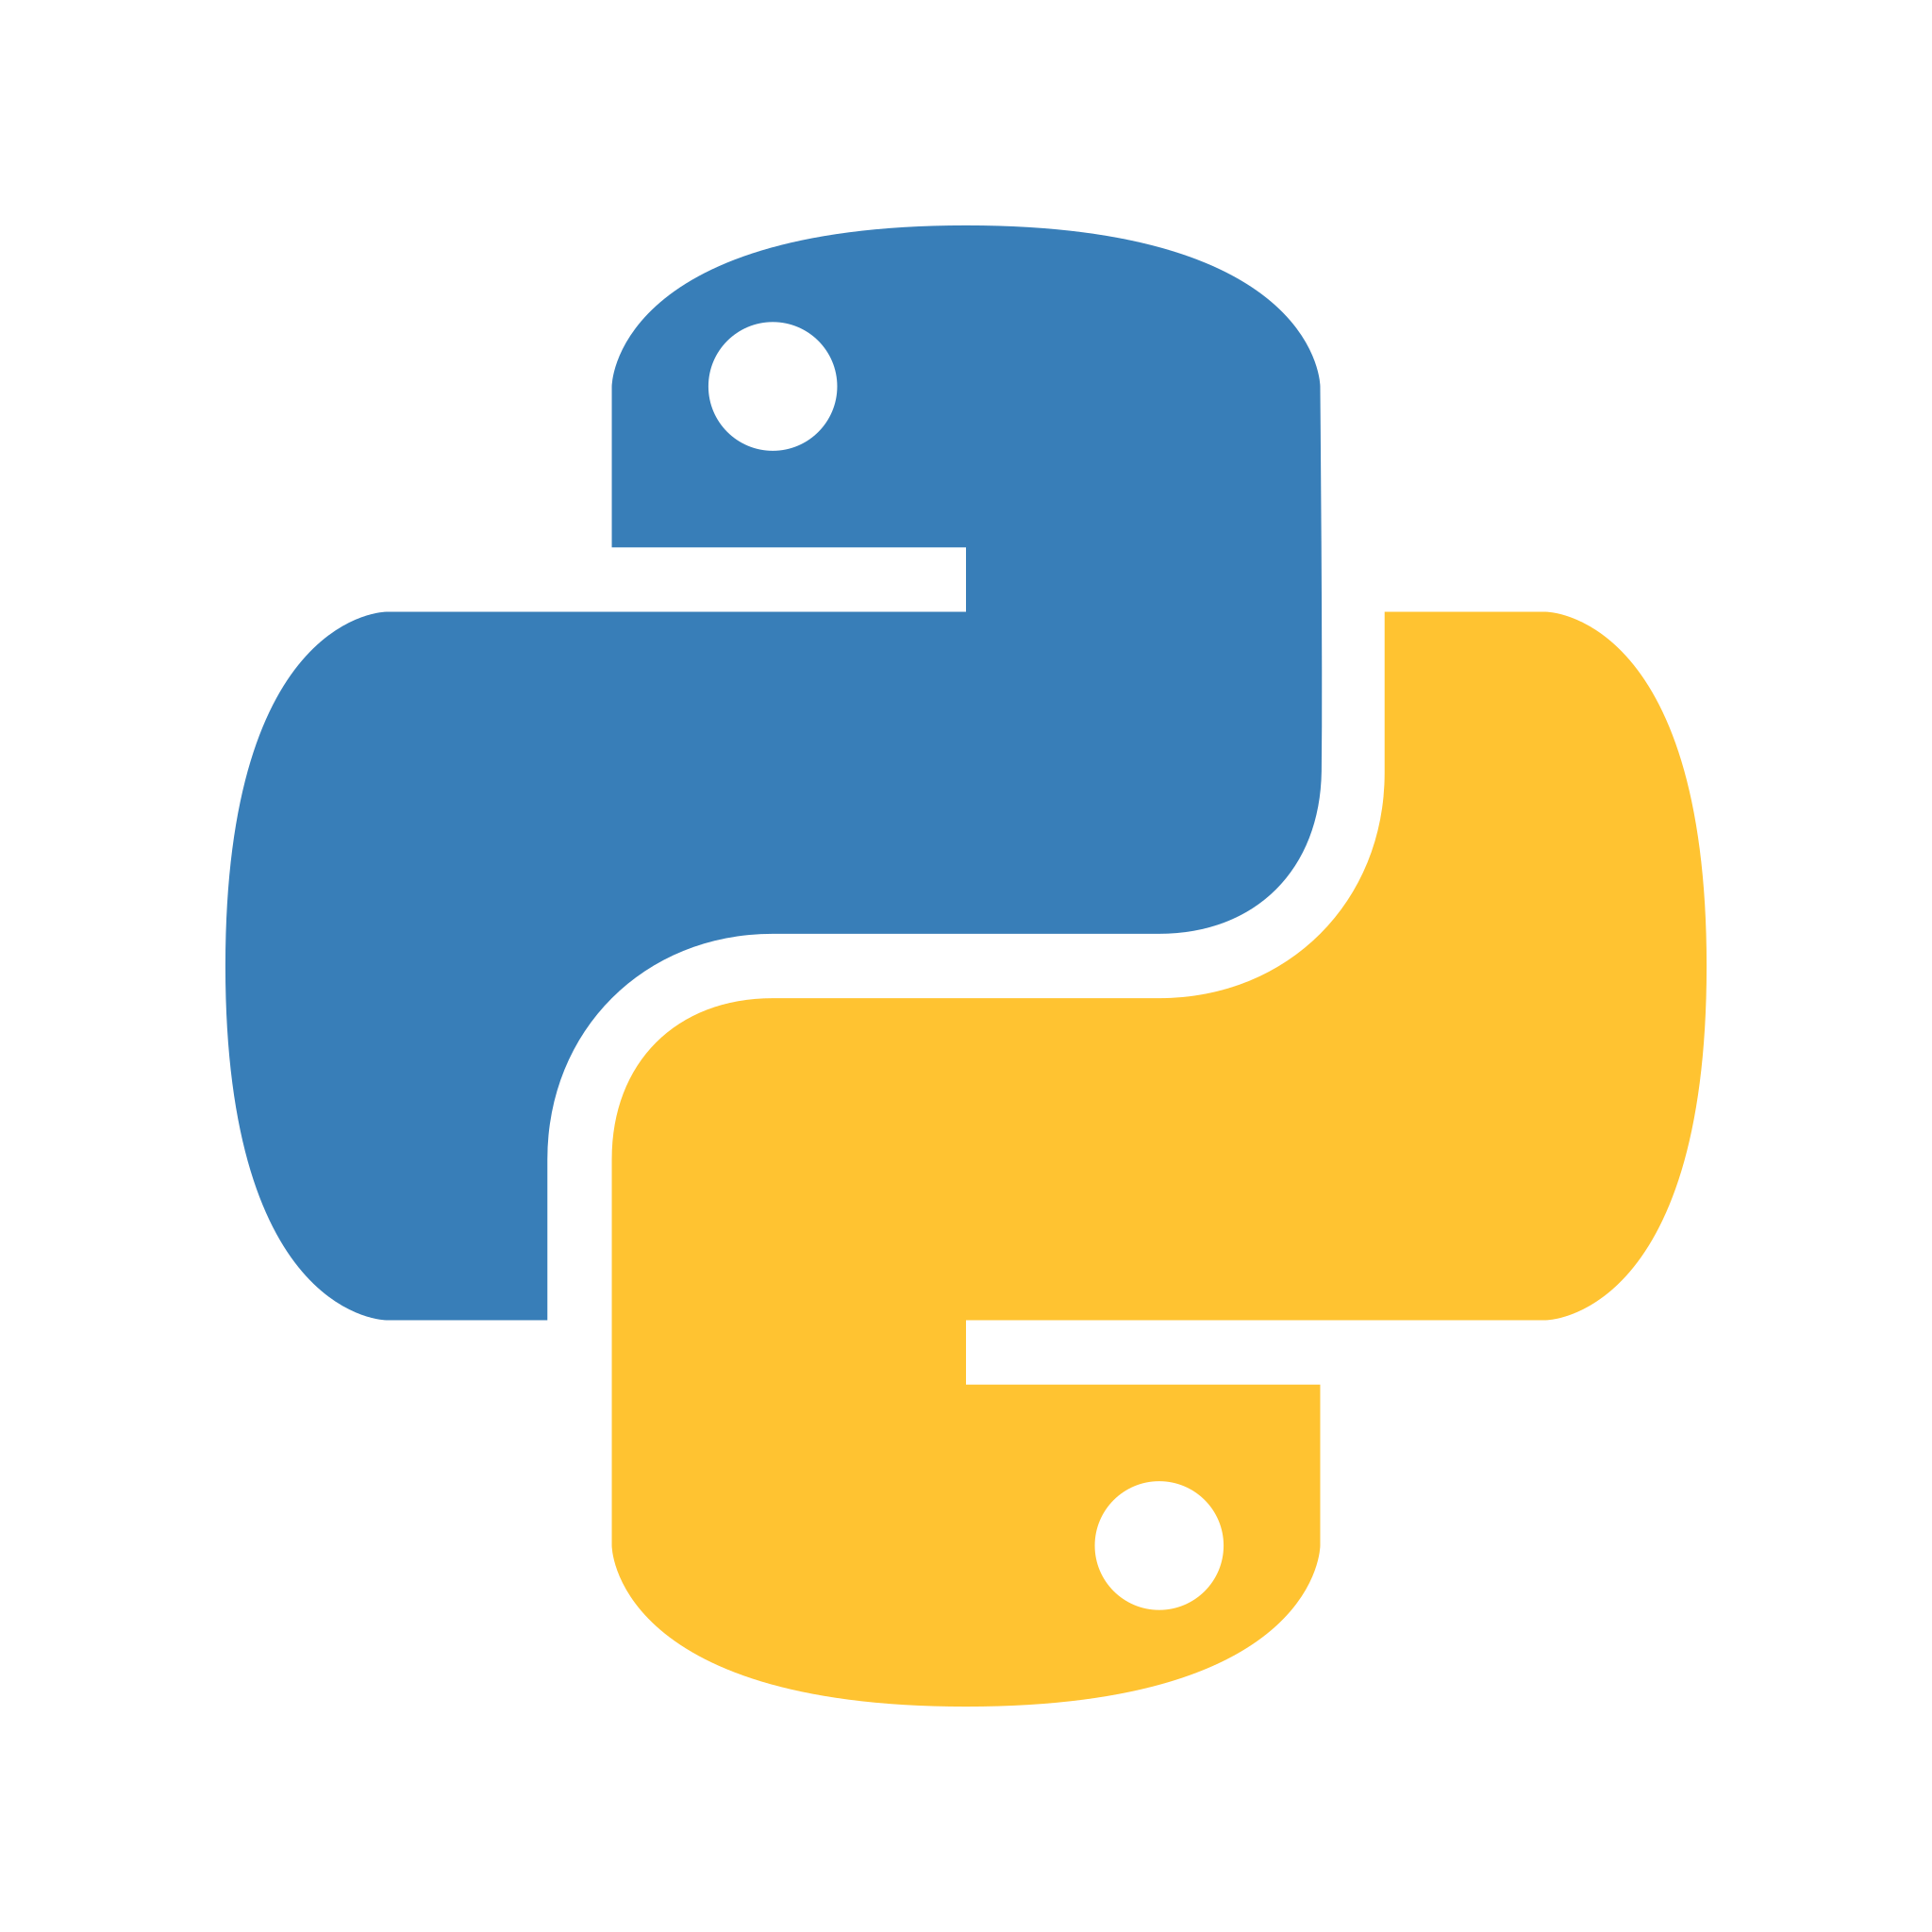
Acerca del lenguaje de programación Python
Se trata de un lenguaje de programación multi-propósito y de código abierto.
De gran utilidad para los ML Engineers/Data Scientists por sus numerosos paquetes Open Source.
La barrera de entrada es baja, y los salarios son competitivos.

Slide 37
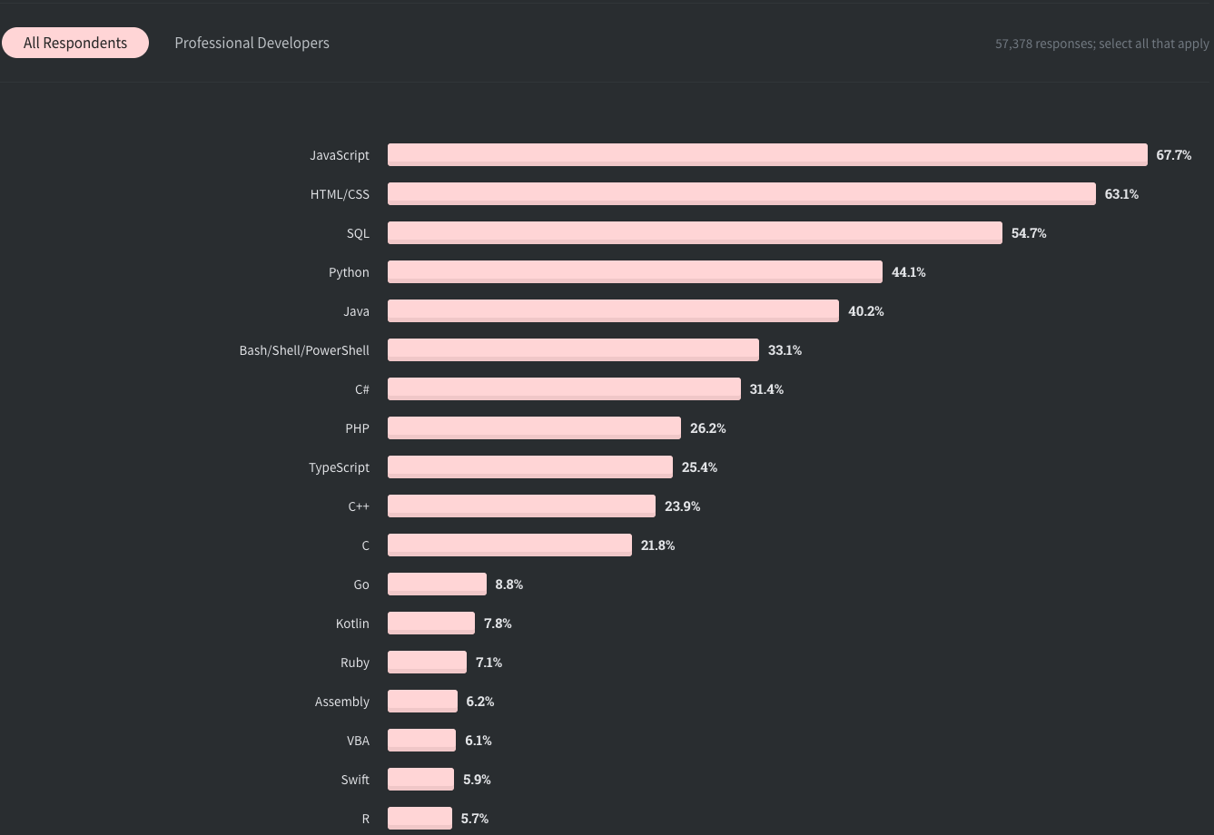
Stack Overflow Developer Survey 2020
Python es uno de los lenguajes de programación más populares.
Fuente

Slide 38
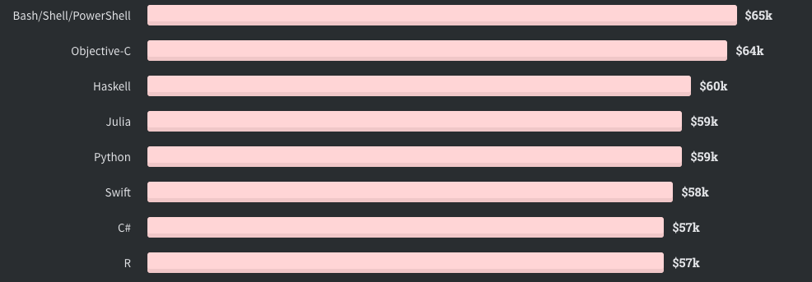
Stack Overflow Developer Survey 2020
Y paga alrededor de 59K USD anuales.
Valor promedio de 33,534 encuestades.
Fuente

Slide 39

Hmm… demasiado para ser cierto.

Slide 40

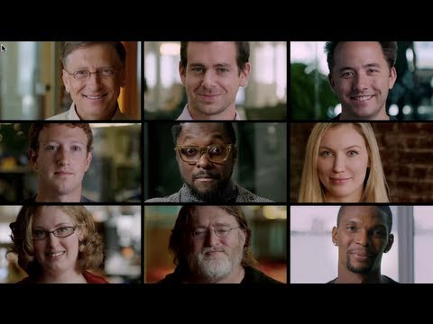
Notes:
Este es un breve video que narra sobre la importancia de la programación en el Área de la Bahía, en el legendario Silcon Valley.

Slide 41
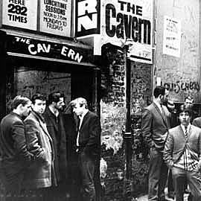
Notes:
DEVF pretender ser el club de la caverna, donde George Martin descubrió a unos jóvenes flacuchos que unos años después todo el mundo conoció como The Beatles. Nosotros estamos en búsqueda de la próxima Ada Lovelace o del próximo Nikola Tesla.
Fuente: https://en.wikipedia.org/wiki/The_Cavern_Club

Slide 42

Andrea Campos @ Yana
Agente inteligente para fortalecer la salud emocional.
6 millones de descarga desde el lanzamiento (Abril 2021)
Levantó 1.5m USD de capital privado.
Notes:
Por ejemplo, tenemos el caso de Andrea Campos que participó en nuestros programas y ahora construye la aplicación más exitosa del mundo de salud mental.

Slide 43
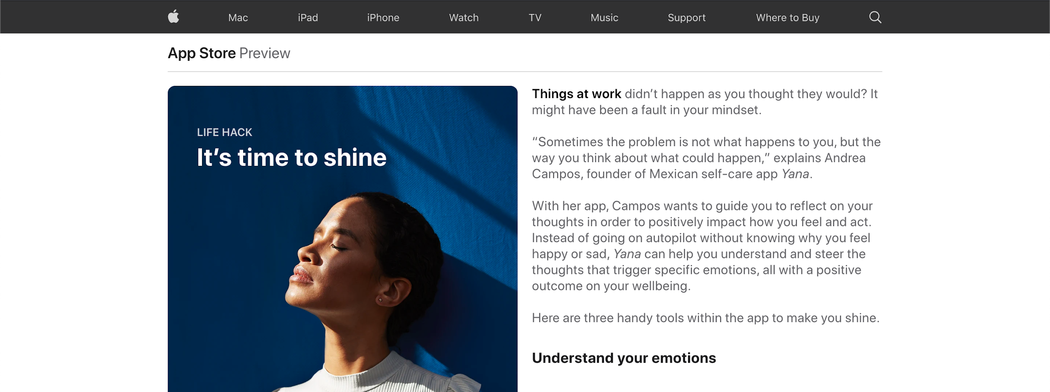
Aplicación destacada en App Store
Notes:
Este es un screenshot de uno de los promocionales de Yana, que fué seleccionada como una de las mejores aplicaciones en App Store a nivel global por la historia de Andrea y su capacidad para sobreponerse a la depresión al crear Yana.

Slide 44
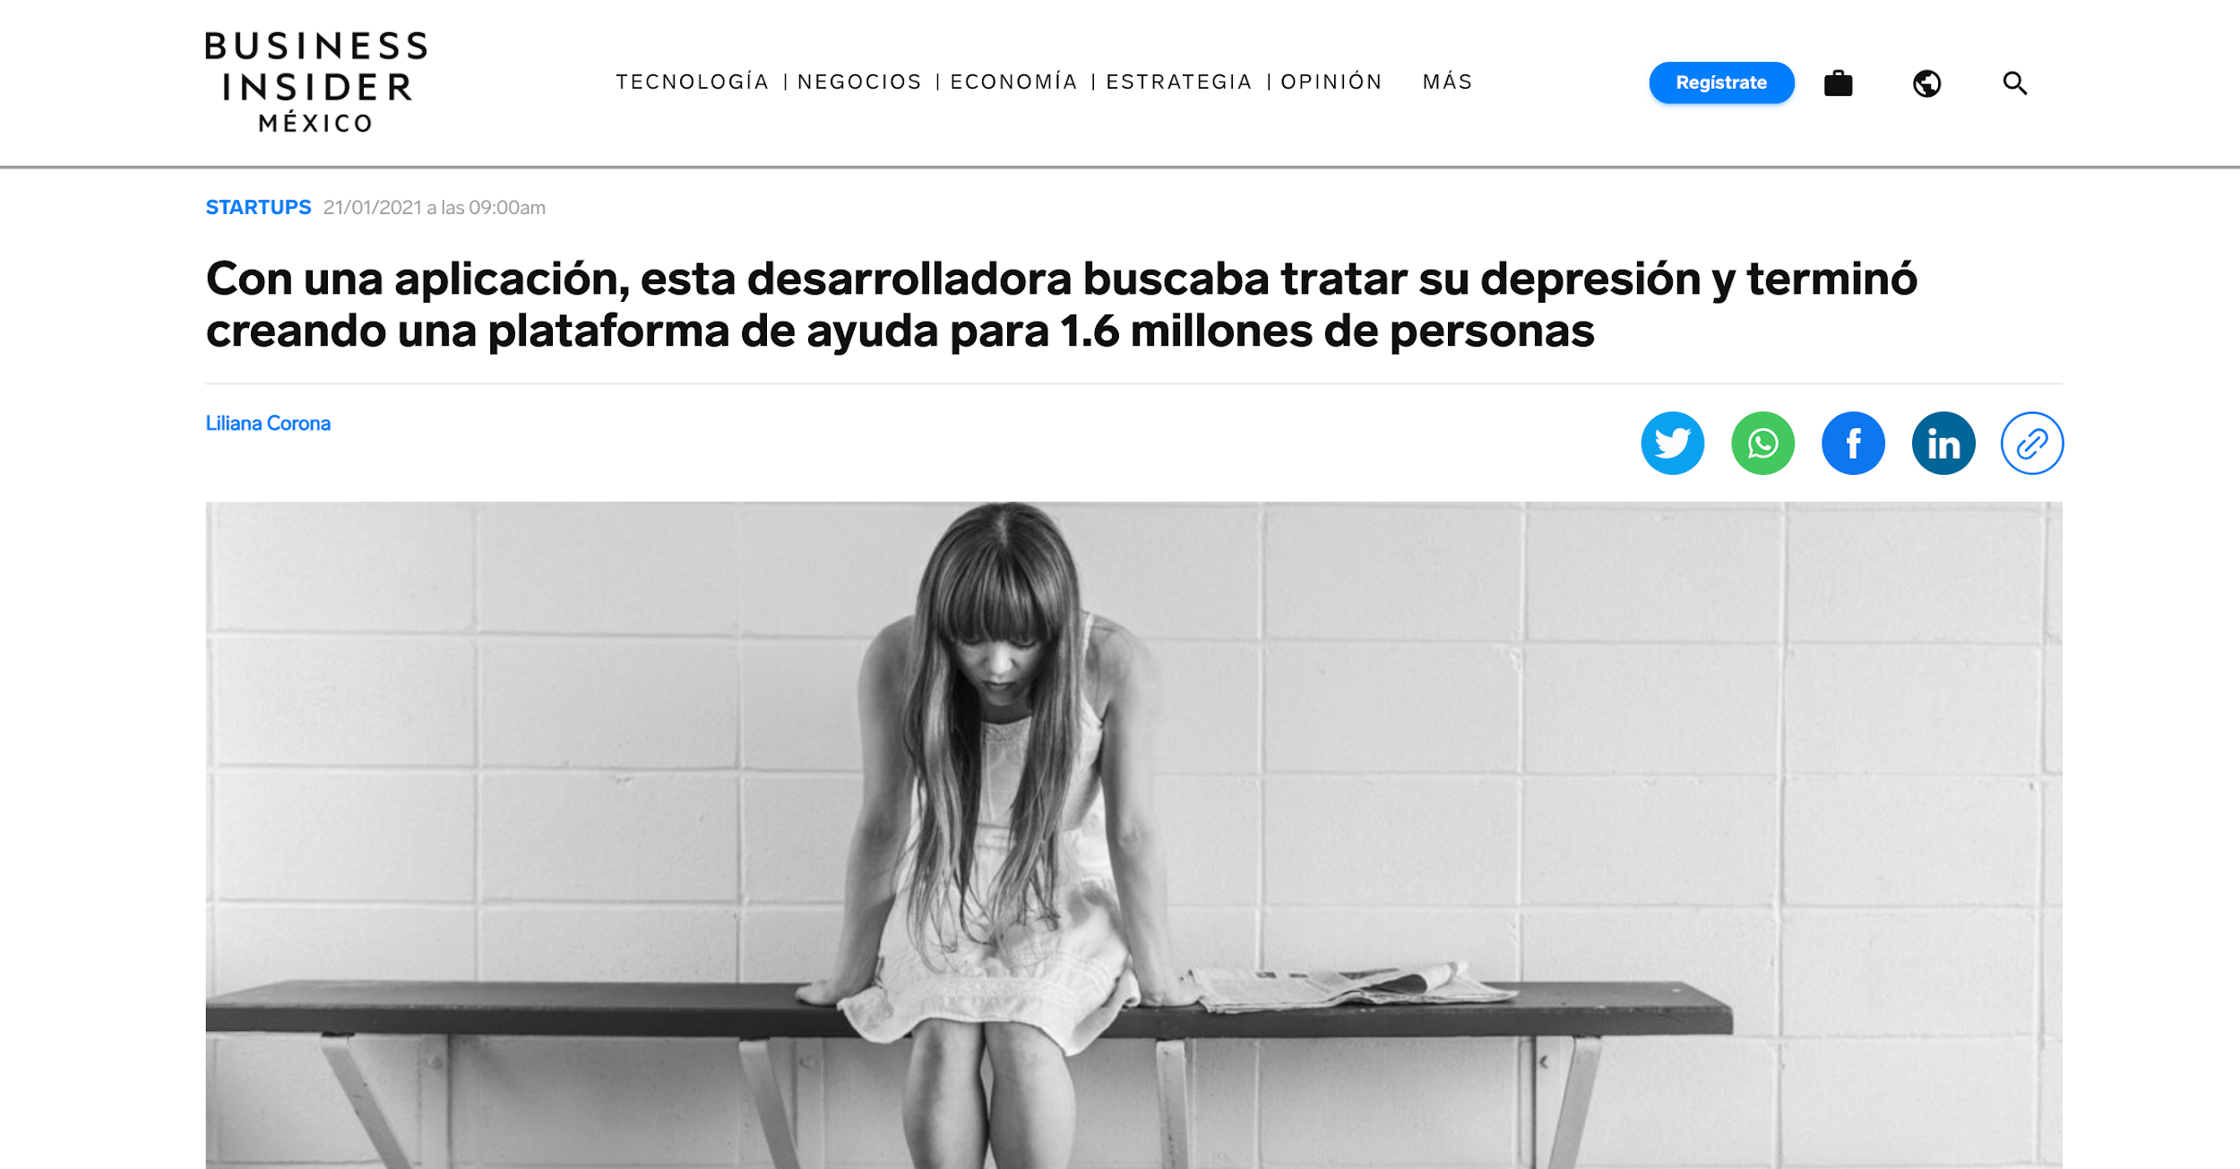
Aplicación destacada en App Store
Notes:
Acá otro promocional donde hablan de la historia de Andrea Campos quién luego de aprender programación pudo crear una solución para 6 millones de personas

Slide 45
Conoce más sobre Yana acá

Slide 46

Encontrando a la próxima Ada Lovelace.
Protip: Pregunta a tus Senseis

Slide 47

¡Vamos a conocernos mejor!

Slide 48
Manos a la obra: Hello, Python

Slide 49
Variables y Tipos

Slide 50
Variables y Tipos
Las variables son ubicaciones de memoria reservada para guardar valores y en Python no se declaran explícitamente.
Usamos el signo igual (=) para crear asignaciones de variables.
El operando del lado izquierdo del signo igual (=) es el nombre de la variable, y el operando de la derecha es el valor guardado en esa variable.

Slide 51
Definiendo una variable
Podemos crear una variable llamada edad y asignarle un valor numérico:
edad = 33
O crear otra variable donde guardamos tu nombre como cadena de caracteres:
nombre = “Ada Lovelace”

Slide 52
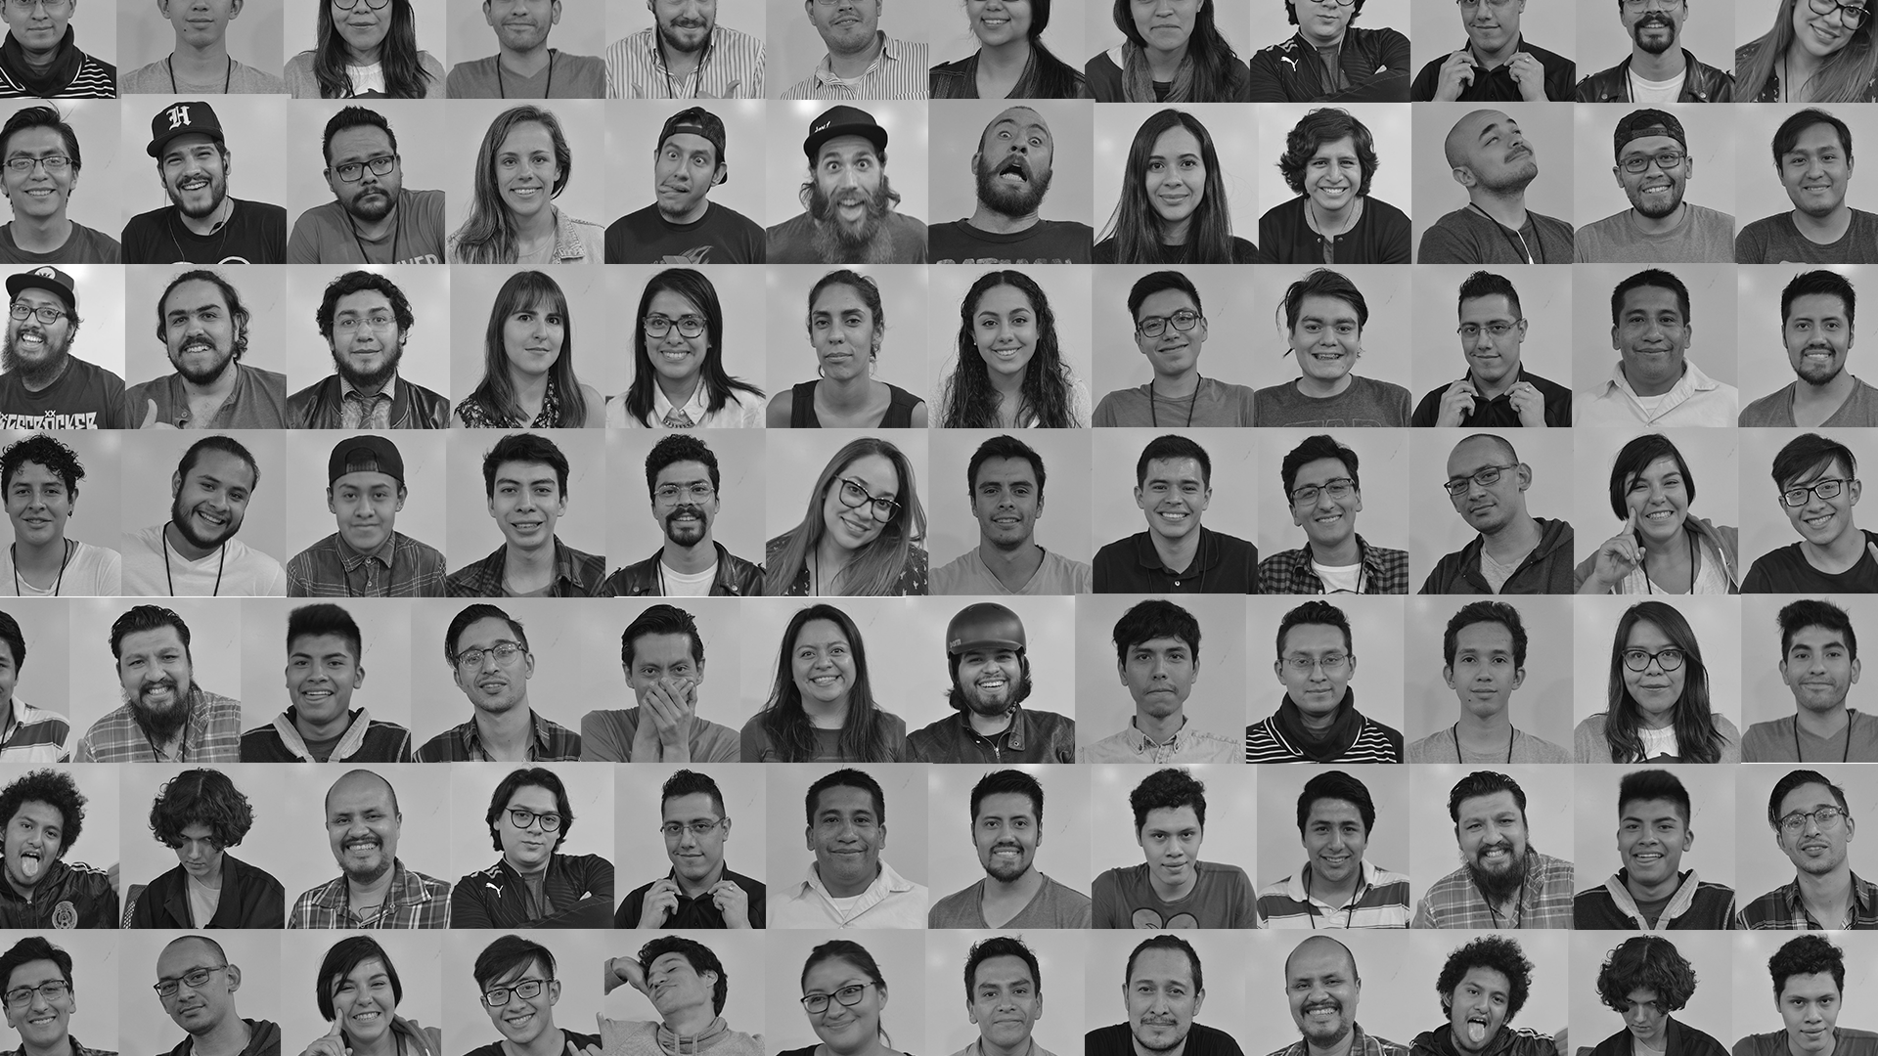
Actividad: Hola mundo usando repl.it.

Slide 53
Actividad opcional: Hola mundo usando Anaconda/Jupyter Notebook.

Slide 54
Crowd-coding: Hello, Python.
Versión en español: Hola Python

Slide 55

Listas y Diccionarios

Slide 56

Notes:
Acá un ejemplo de una lista o diccionario en Pokemon

Slide 57
Listas y Diccionarios
Una Lista puede guardar todo tipo de variables, y puede contener cuantas variables desees.
Los valores guardados en una lista se pueden acceder usando el operador slice ([ ] y [:]) con índices en 0 al inicio de la lista y hasta el final -1.
Los diccionarios son similares a las listas, pero funcionan con llaves(claves) y valores en vez de índices.

Slide 58
Manos a la obra: Declarando una Lista

Slide 59
Declarando una Lista
Podemos crear una lista y asignarle cualquier tipo de dato como números y cadenas de caracteres:
lista = [ 'pokemonchido123', 389 , 2.25, Bulbasaur, 70.2 ]
lista_pequena = [123, 'Pikachu']

Slide 60
Manos a la obra: Declarando un Diccionario

Slide 61
Declarando un Diccionario
Podemos crear una variable llamada pokemons y asignarle un valor
pokemons = [pikachu, weedle, squirtle, bulbasaur]
nombre = “metapod”

Slide 62

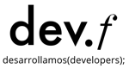
Break

Slide 63
Challenge: Listas.

Slide 64
Crowd-coding: Sintaxis, variables y números.

Slide 65
Challenge: Introducción a Python en Google Colab.

Slide 66
Q & A

Slide 67
Introducción a la Programación con Python

